Slide 1
Krepitev kompetence podjetnosti in spodbujanje prožnega prehajanja med izobraževanjem in okoljem v osnovnih šolah

Slide 2
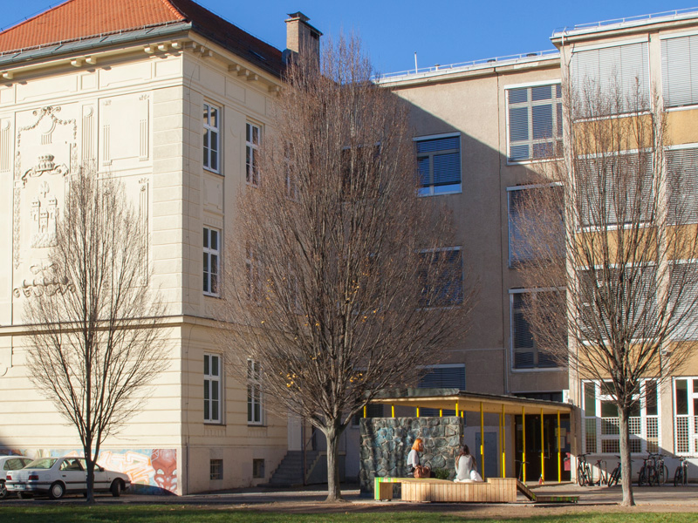
OSNOVNA ŠOLA PREŽIHOVEGA VORANCA MARIBOR

Slide 3
Področje: PROSTOR
Zakaj?
Zavedamo se pomena kakovostnega prostora in njegovega vpliva na učenje, delo, organizacijo pouka.
Šolski tim:
Mojca Andrej (učiteljica slovenščine) vodja
Marta Eferl (razredni pouk – 4. razred) članica
Maja Vreča (razredni pouk – 3. razred) članica
Barbara Pernarčič; ravnateljica
Jernej Regvat; pomočnik ravnateljice

Slide 4
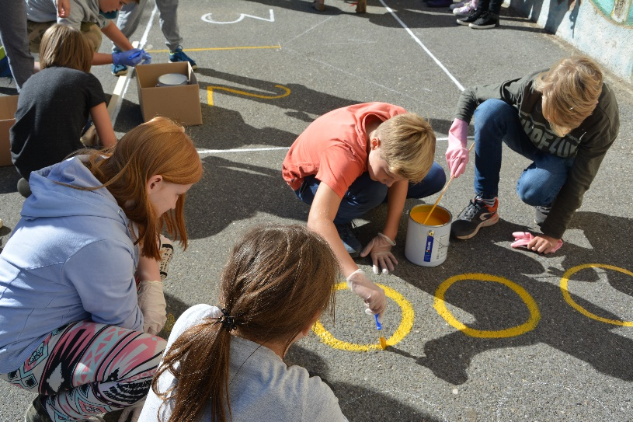
Kako spremeniti kakovost prostora?
Naše področje raziskovanja je
preurediti šolske prostore.
Z ureditvijo prostorov šole
praktično in teoretično
preverjamo trditev:
„Prostor vpliva na nas in mi vplivamo na prostor.“

Slide 5
Naš model
Delovanje na ravni cele šole: vpleteni so vsi učitelji in vsi učenci.
V preteklem letu priprave kolektiva na projekt.
V avgustu delavnica za učitelje:
predstavljena letna izvedba načrta šole;
operativni načrt šole;
EntreComp veščine, podprte s cilji in dejavnostmi;
učitelji so napisali operativni načrt na ravni aktiva;
k letni pripravi so dodali individualni načrt dejavnosti v projektu Pogum, ki so ga podprli s cilji iz učnega načrta določenega predmeta;
dejavnosti v sklopu obveznega programa, razširjenega programa ali izven šolskega programa.
Načrtovanje tehniškega dne v oktobru:
Popestrimo šolsko okolje

Slide 6
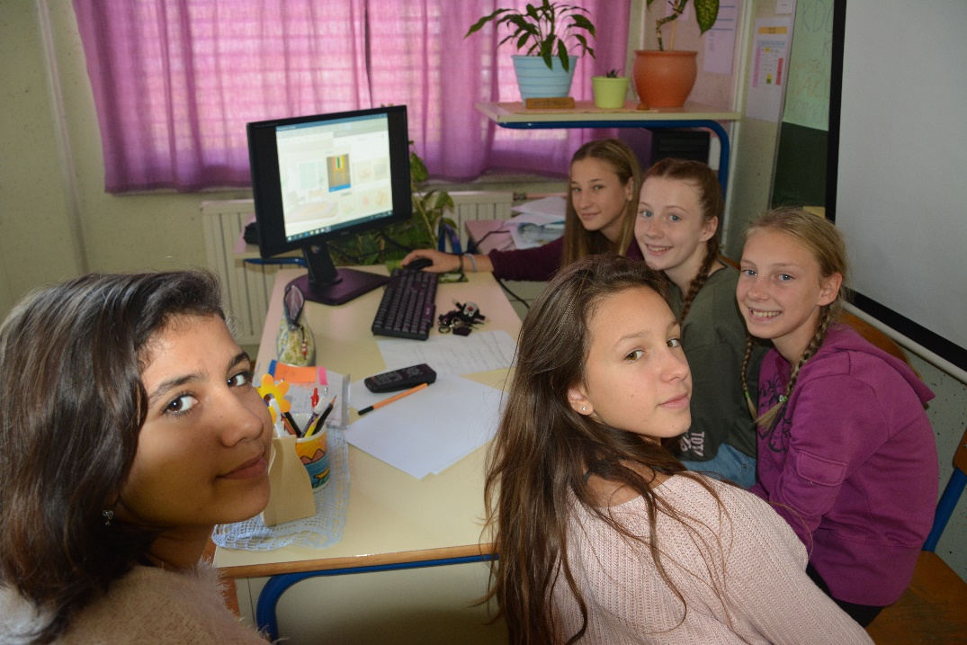
TEHNIŠKI DAN
4. oktober 2018
Popestrimo šolsko okolje
Načela, ki jim sledimo v projektu in smo jih ta dan izpostavili:
načelo sodelovanja in timskega dela,
načelo spoštovanja različnosti,
načelo enakih možnosti,
načelo globalne odgovornosti,
načelo trajnostnega razvoja,
načelo učinkovite komunikacije,
načelo vsestranske uporabnosti,
načelo razumevanja kulture prostora.

Slide 7
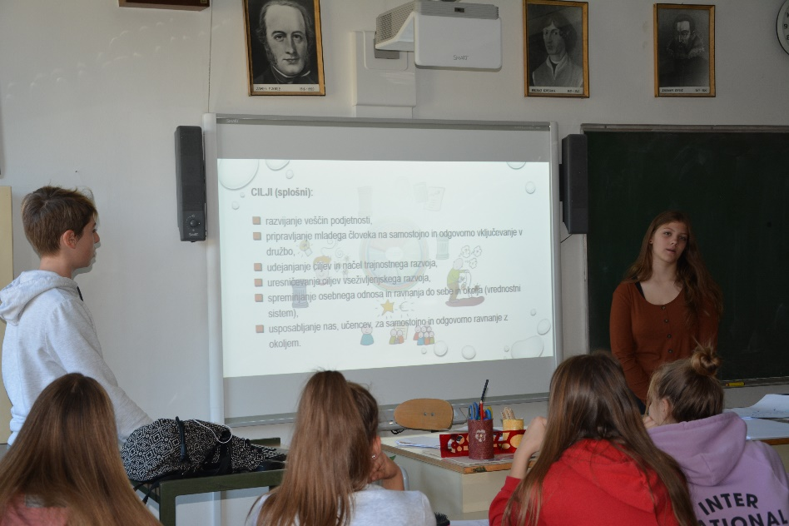
Splošni cilji iz projekta Pogum, ki smo si jih zastavili na ta dan:
razvijanje veščin podjetnosti
pri učencih;
pripravljanje mladega človeka na
samostojno in odgovorno vključevanje
v družbo;
udejanjanje ciljev in načel
trajnostnega razvoja;
uresničevanje ciljev vseživljenjskega razvoja;
spreminjanje osebnega odnosa in ravnanja do sebe in okolja;
usposabljanje učencev za samostojno in odgovorno ravnanje z okoljem.

Slide 8
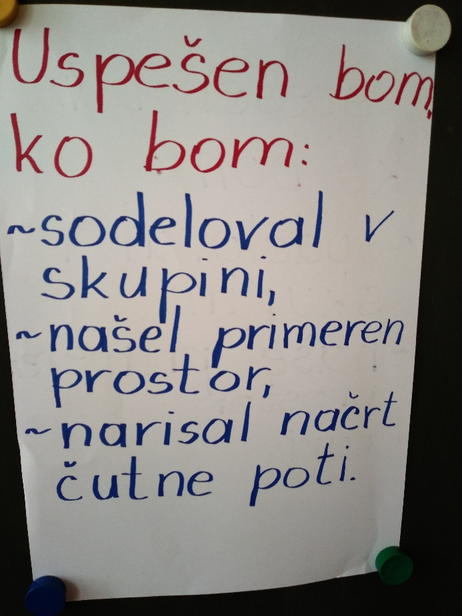
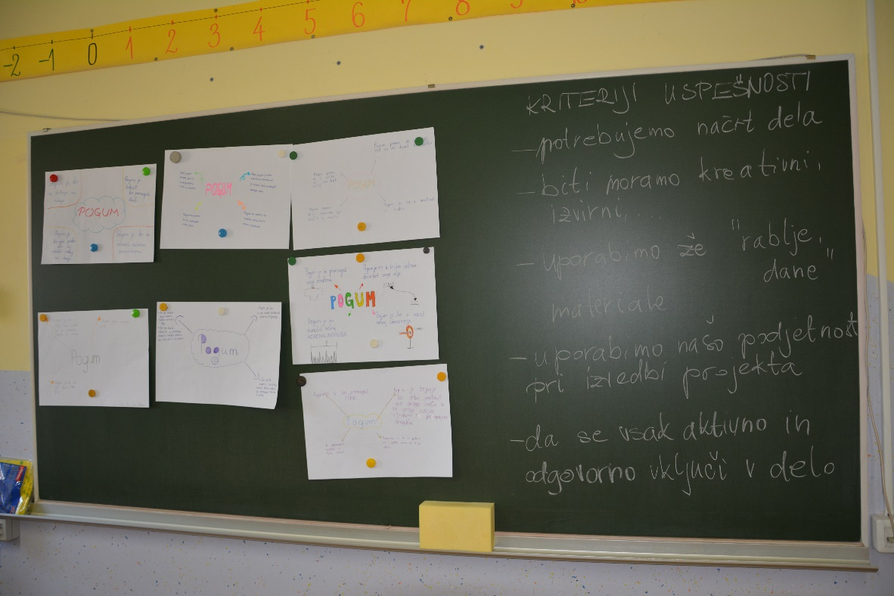
Učitelji so pri svojih dejavnostih skupaj z učenci nastavili kriterije uspešnosti
tehniškega dne

Slide 9
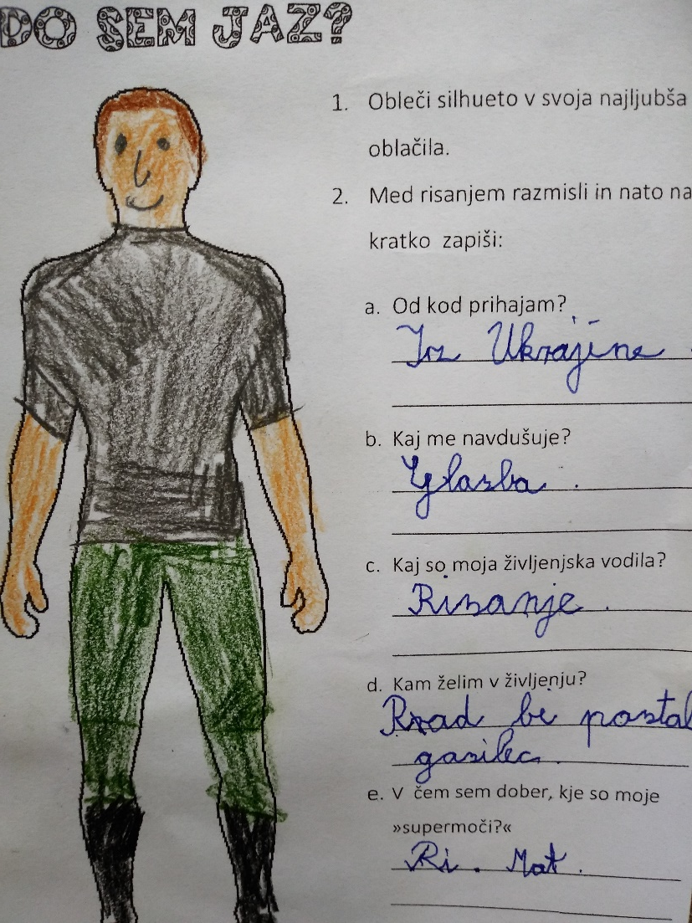
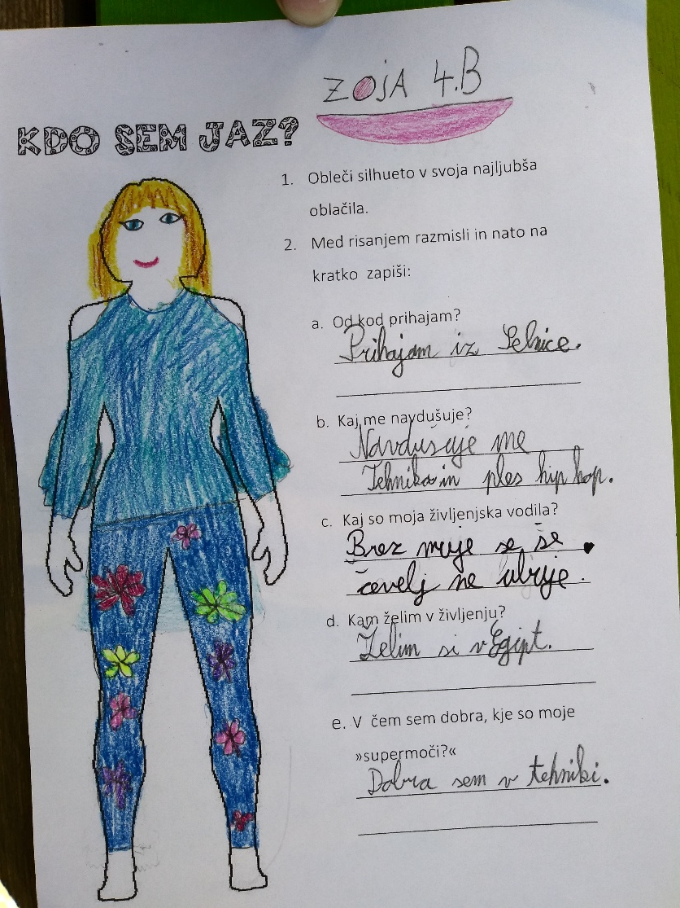
Izvedba dneva
Časovnica od 1. do 9. razreda
Kdo sem jaz?

Slide 10
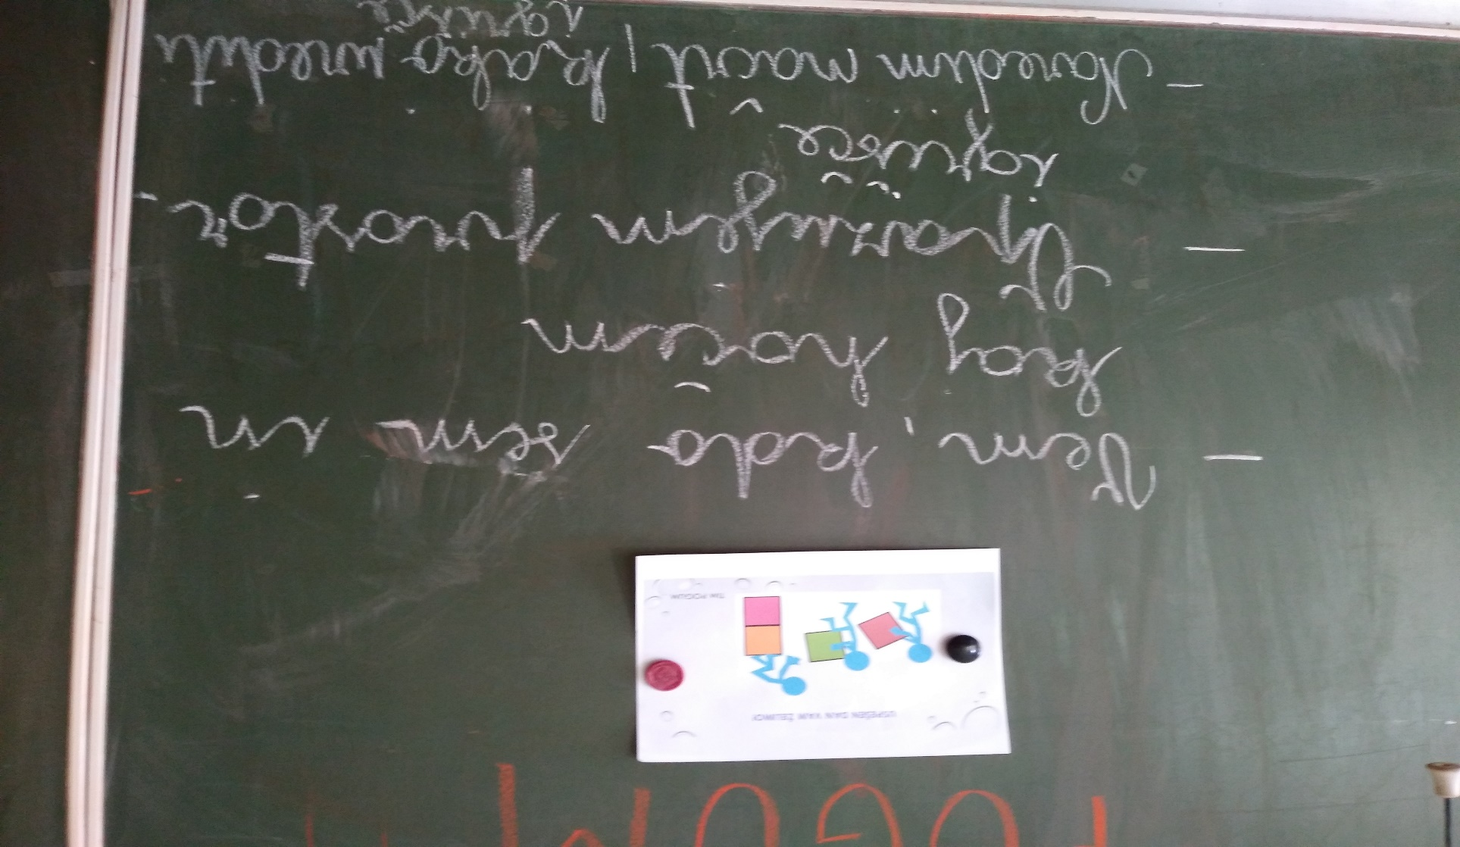
Vem, kdo sem …

Slide 11
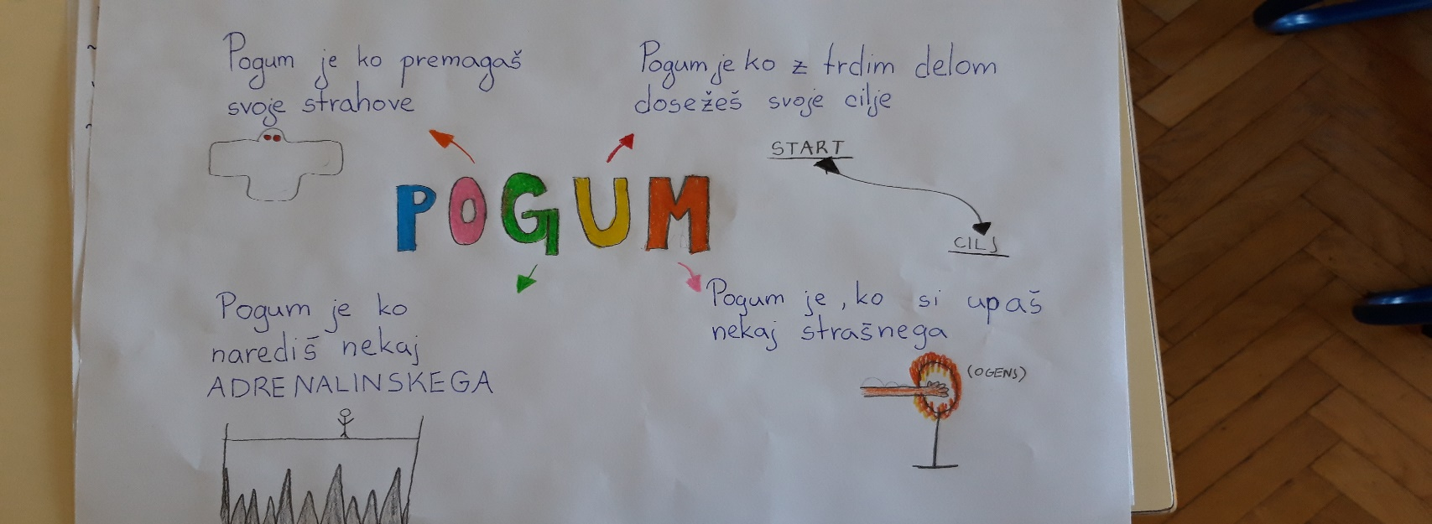
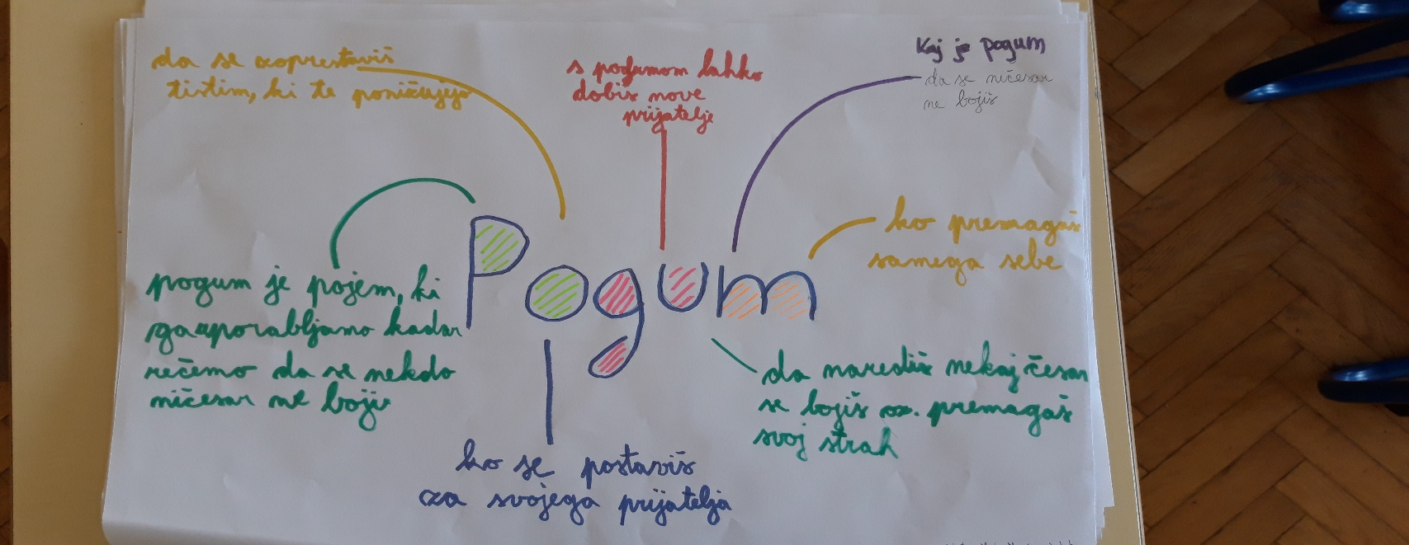
Kaj mi pove beseda pogum?

Slide 12
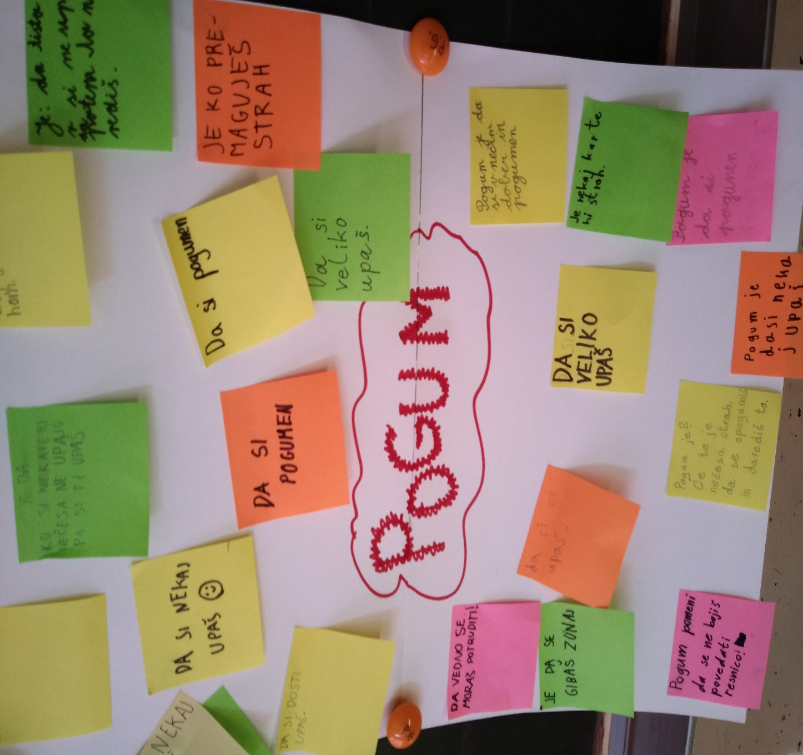

Slide 13
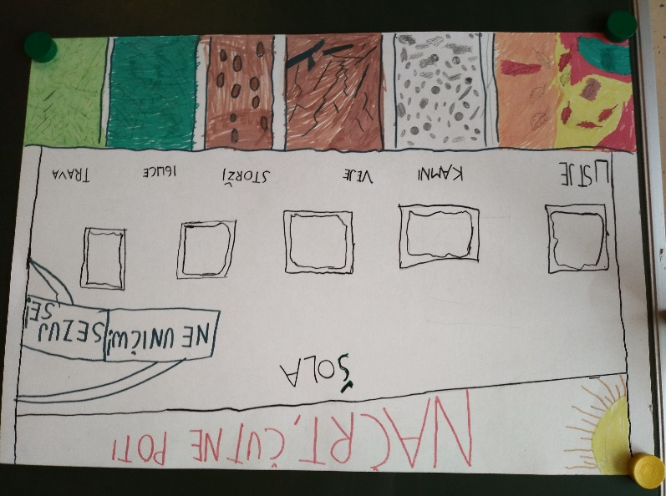
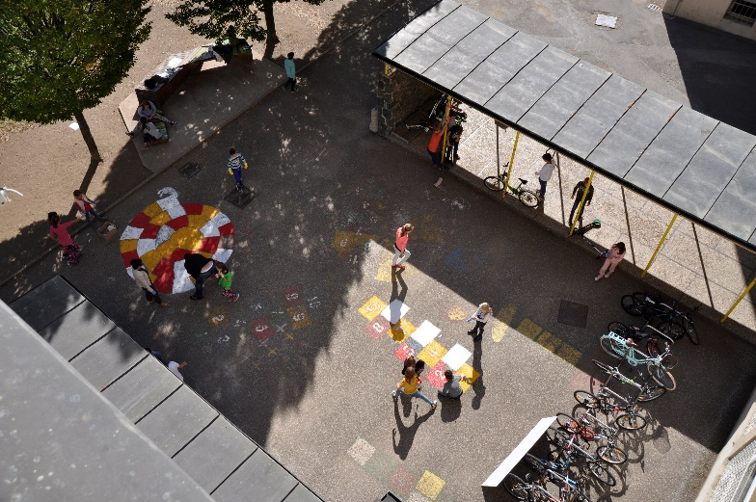
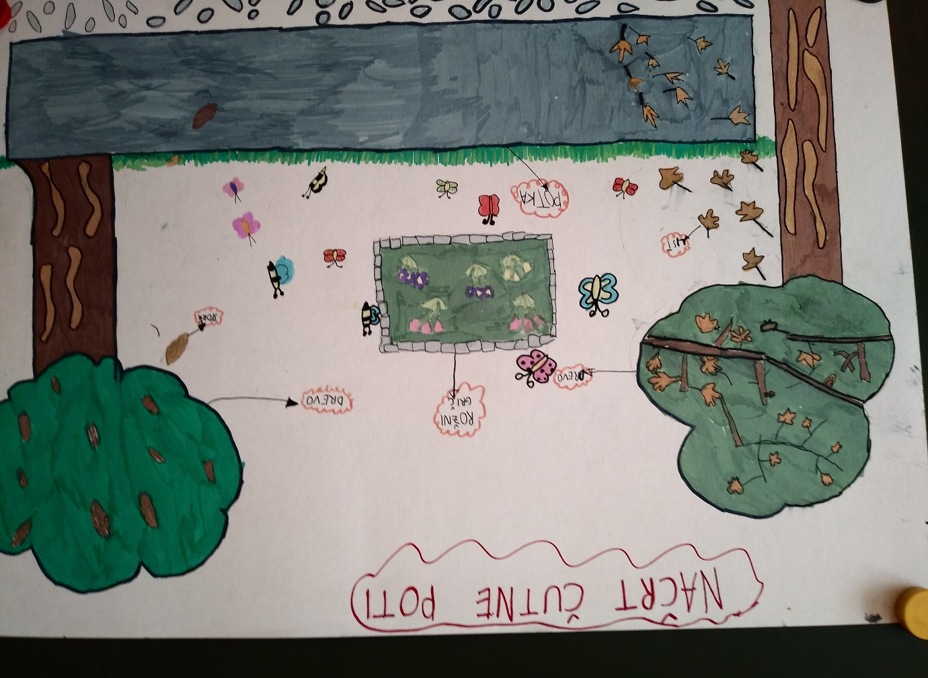
Razredna stopnja
pravljična pot čutna pot učilnica v naravi
igre na tleh krmilnice za ptice letni kino

Slide 14
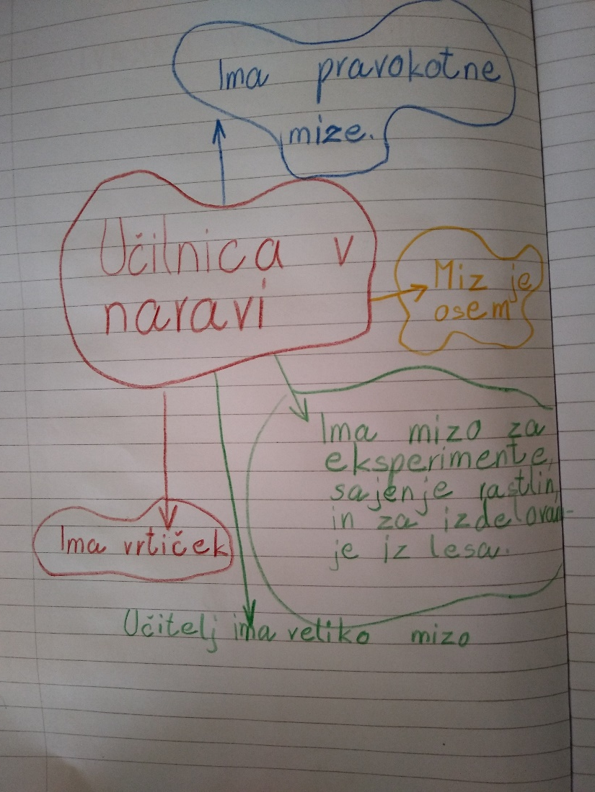
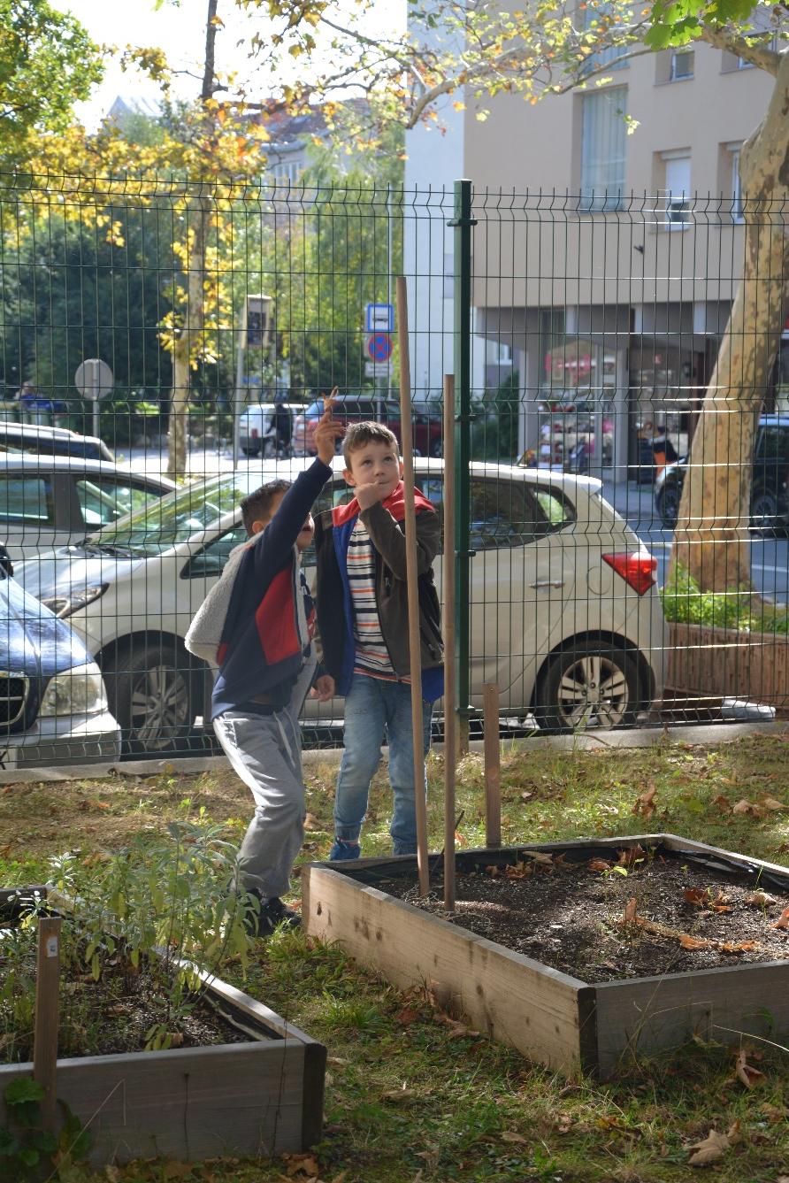

Slide 15
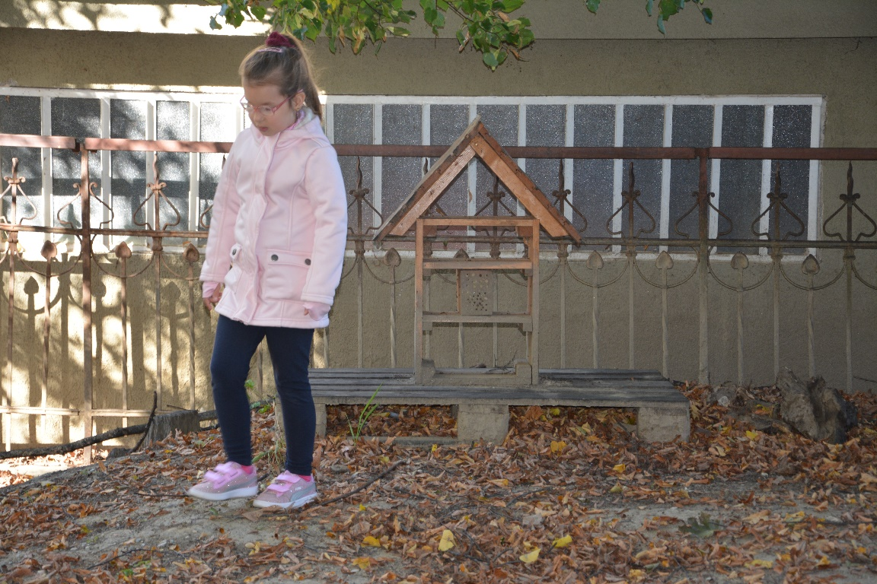
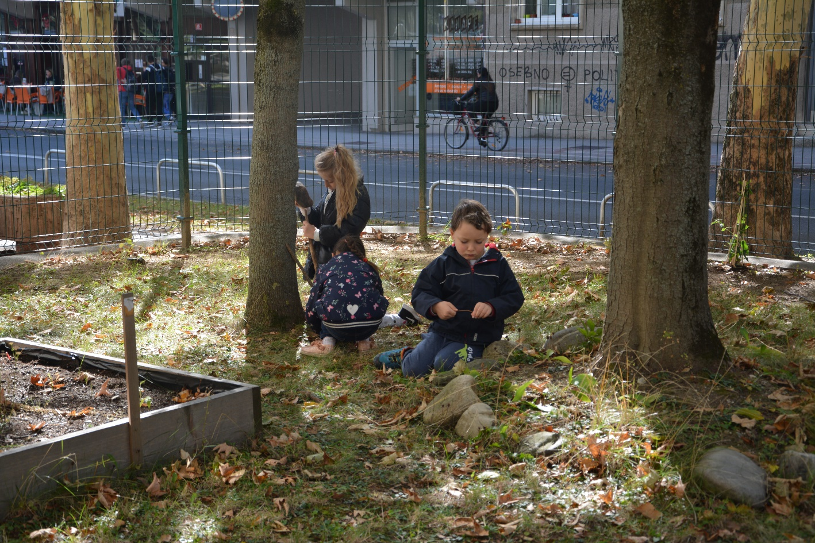

Slide 16
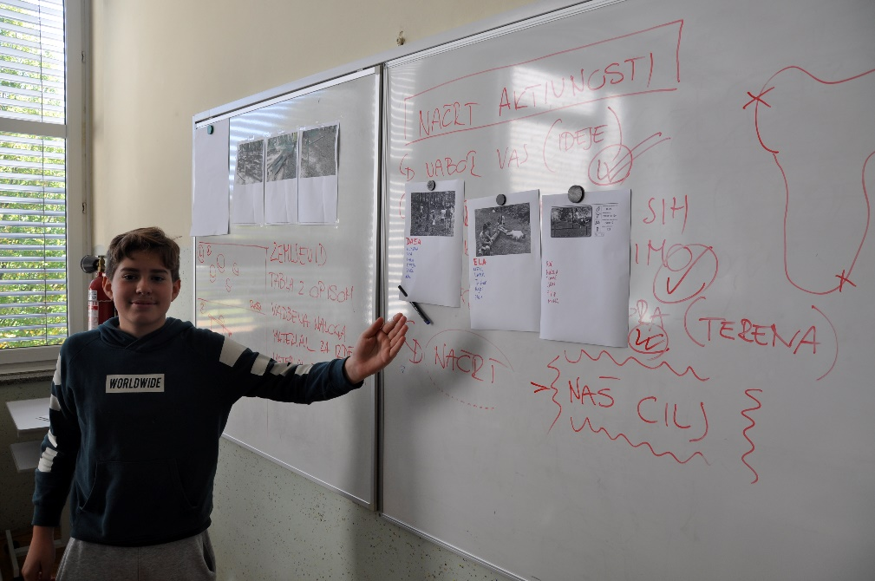
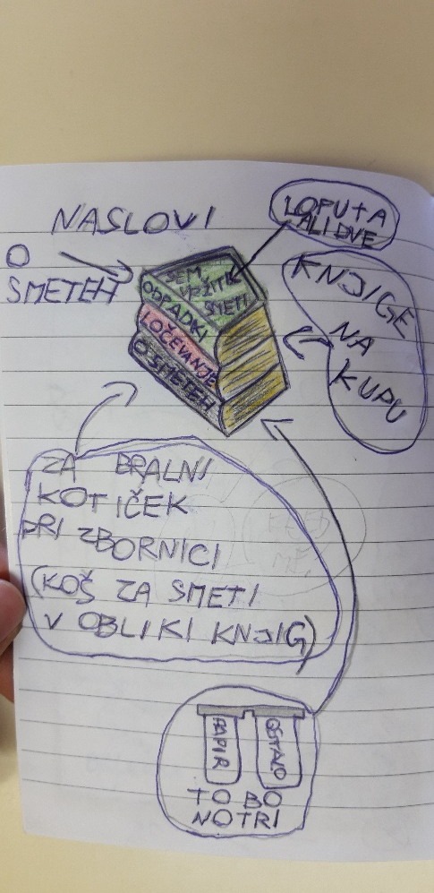
Predmetna stopnja
časovni trak na stopnišču posodobitev bralno-ustvarjalnih kotičkov
izdelava košev za dvorišče obogatitev trim steze
ureditev vrta ozelenitev ograje

Slide 17
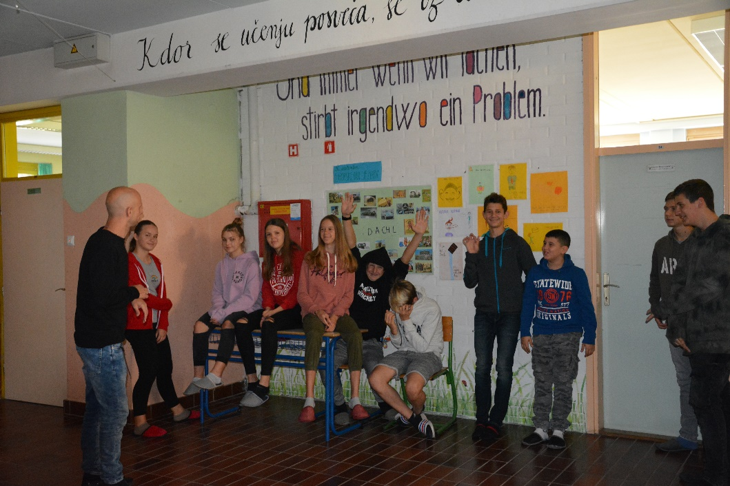
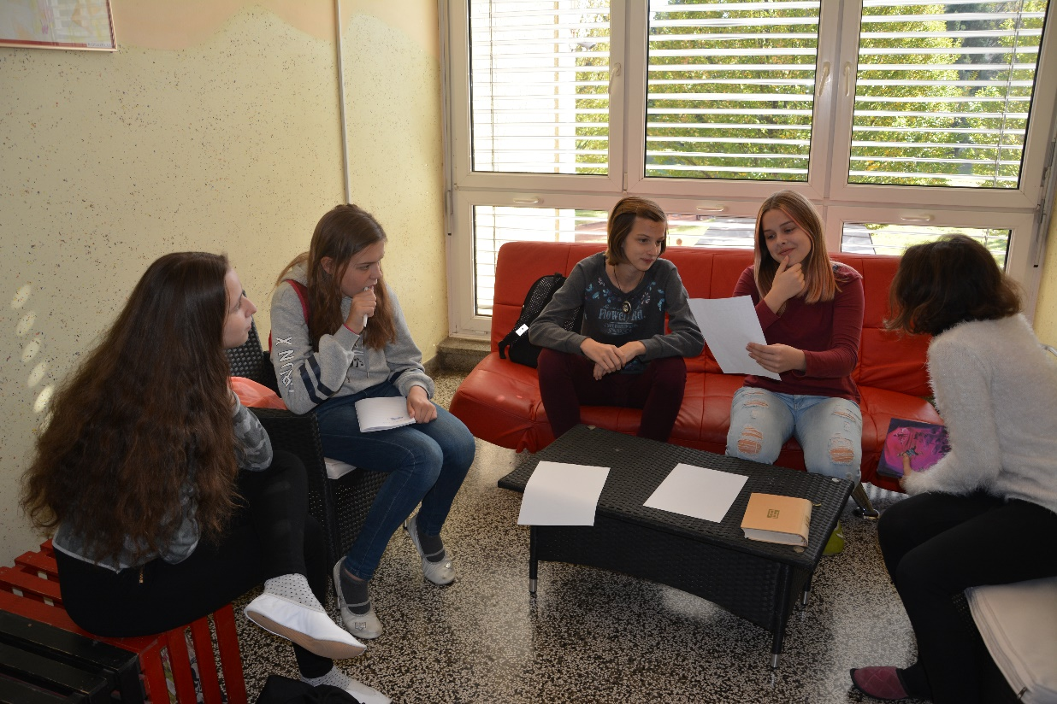
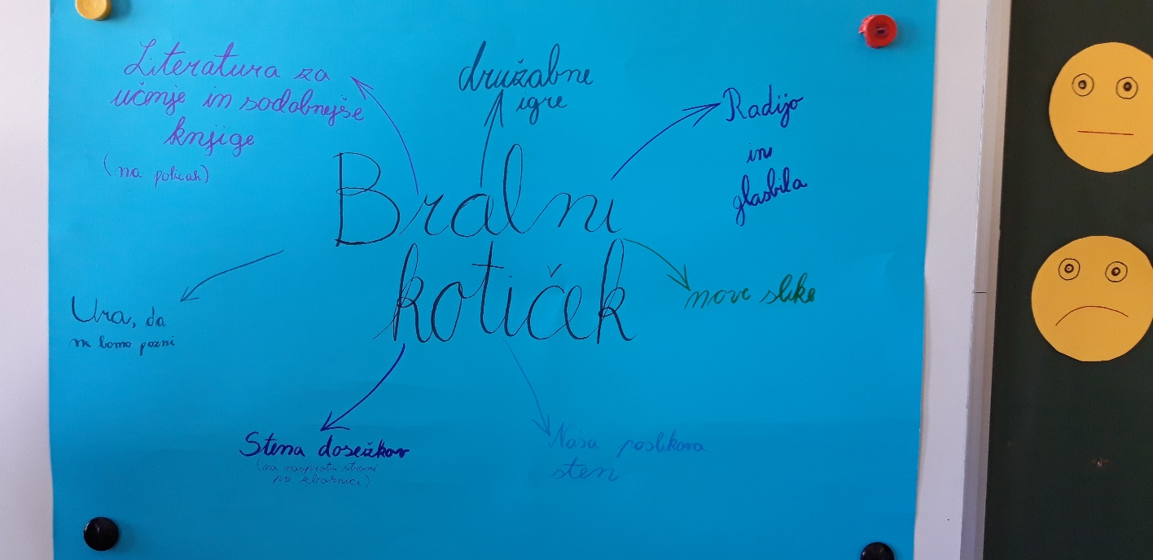

Slide 18
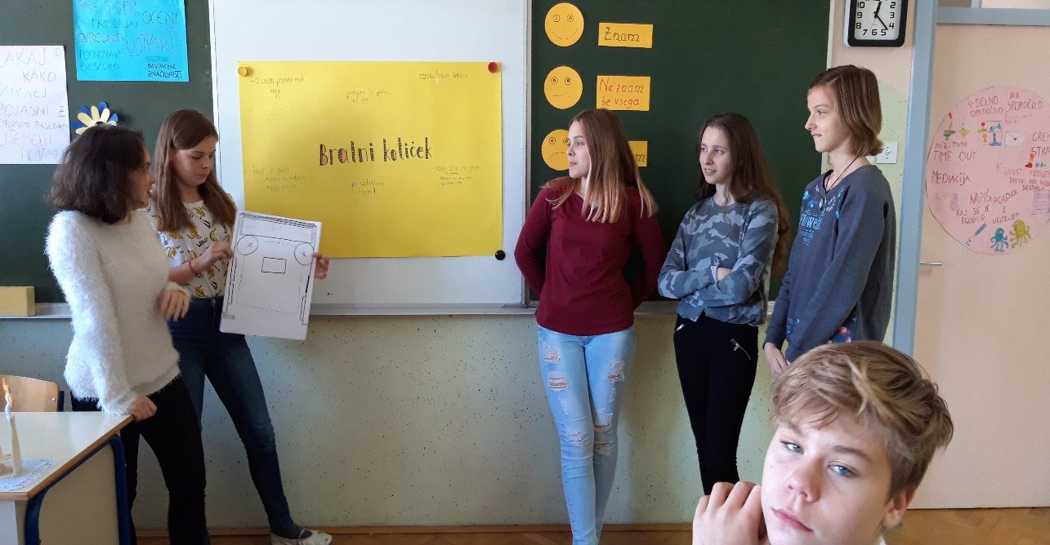
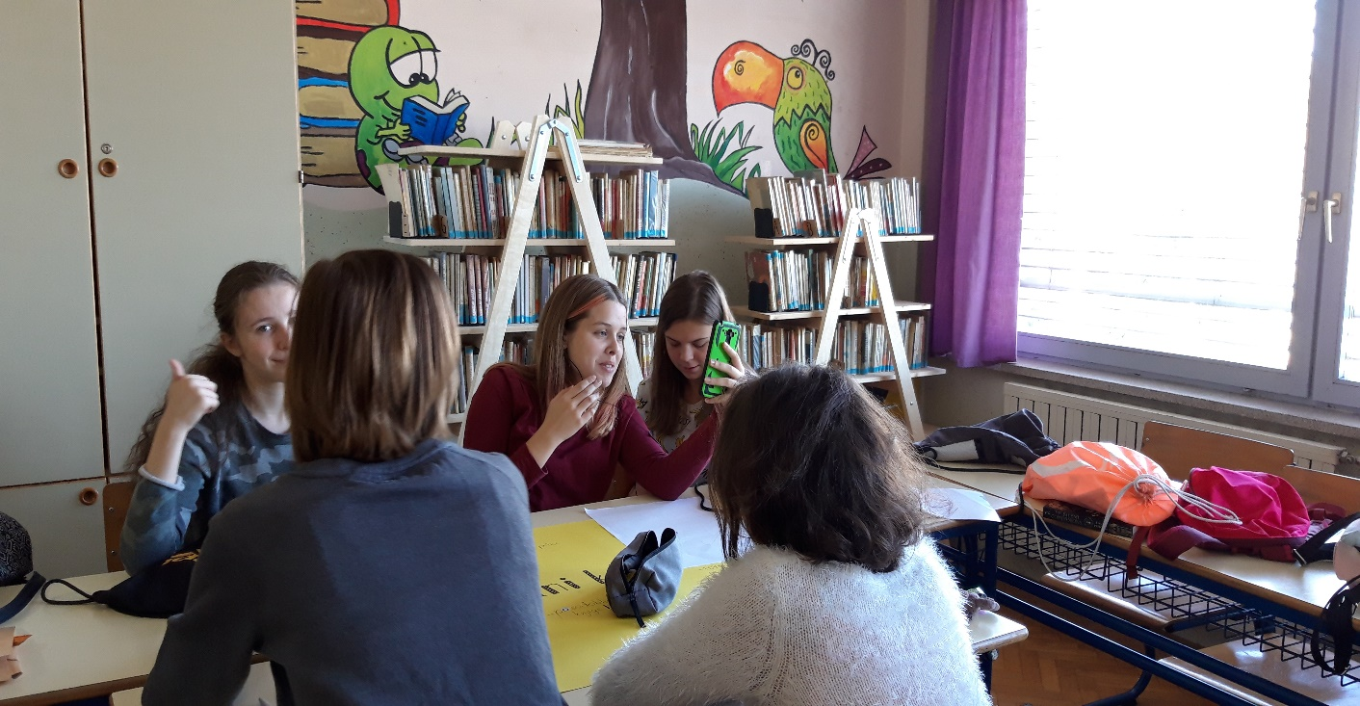

Slide 19
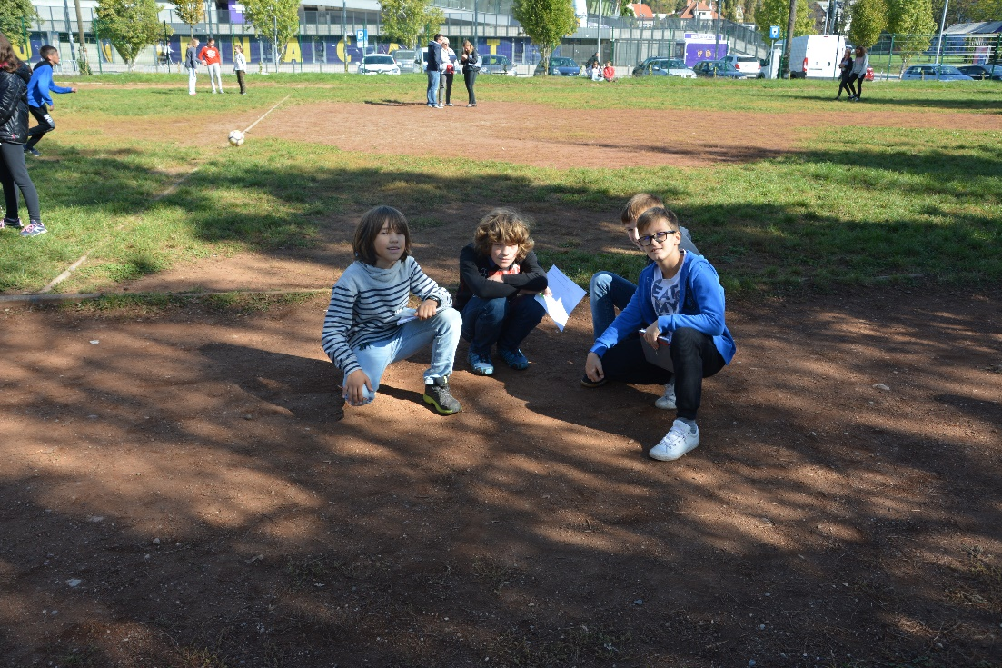
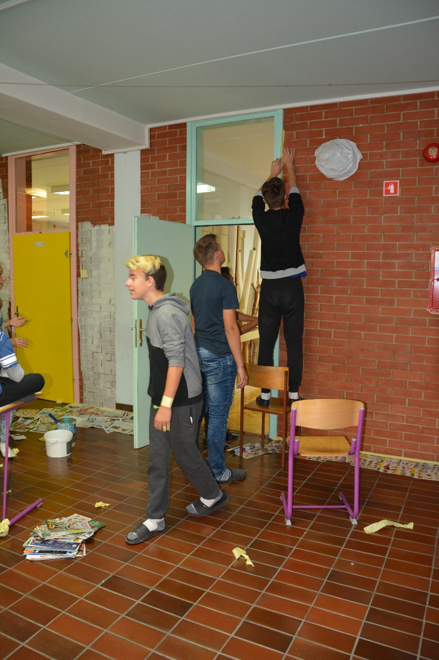
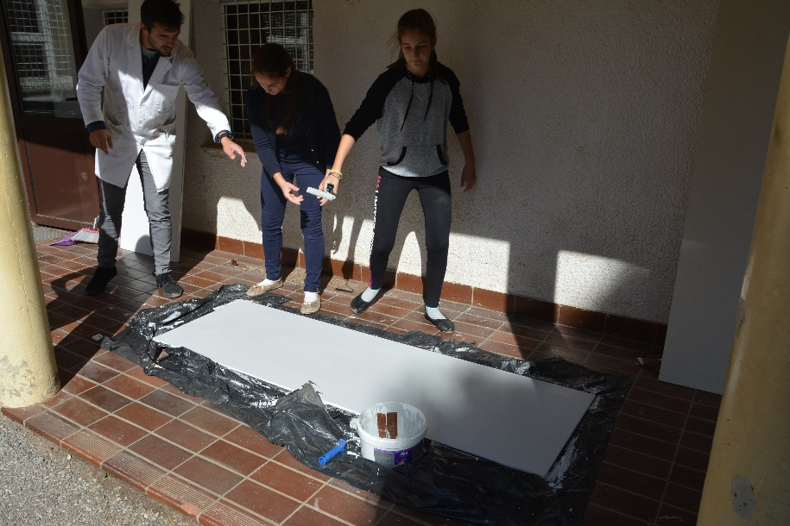

Slide 20
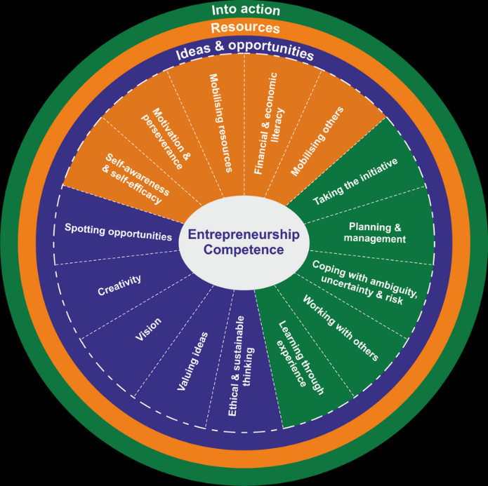
Razvijanje veščin
Ideje in priložnosti: prepoznavanje degradiranih prostorov, nabor idej, ovrednotenje, izkustveno učenje, etično in trajnostno mišljenje.
Viri: motivacija, samoiniciativnost učenja,
analiza, kritično mišljenje, ovrednotenje.
Akcija: planiranje, odločanje, timsko delo,
samozavedanje, zaznavanje in reševanje
problemov.

Slide 21
Evalvacija

Slide 22
Uspelo mi je: kar smo pač delali, npr.: narediti načrt za izdelavo koša; dobiti nekaj dobrih idej; prebarvati zid in Stelli umazati hlače; pleskati deske in jih pripraviti na naslednji korak; narisati plan; narediti, kar sem si sam zadal ...
Užival sem: v vseh dejavnostih; ko smo naredili nekaj dobrega za šolo; v načrtovanju; v iskanju podatkov; v bralnem kotičku; v načrtovanju tlorisa igrišča; v risanju bralnega kotička; v iskanju idej, saj smo se s sošolci veliko smejali; pri risanju samega sebe ...
Težko je bilo: delo v skupinah; nič; ostati resen; najti dobre in zanimive ideje; ideje pretvoriti v dejavnosti, ki bi bile uresničljive; ko sem sestavljala čutno pot; ko sem dal izjavo; nič, saj smo si med seboj pomagali ...
Pogrešal sem: nič; fizično delo; izdelovanje;
Rad bi povedal: da je bil tehnični dan odlično organiziran; da je bilo zanimivo; da mi je všeč, da smo tudi učenci vključeni v načrtovanje; da bi morali zunaj lepše narisati; da je bilo zabavno in bi lahko imeli še kakšen tak dan; da je bilo super; da smo se imeli fajn; da sem bil priden; komaj čakam na naslednji tak dan; da bi morali imeti več takšnih dni; bilo je zelo dobro; imel sem se lepo; da bi rad naredil še marsikaj; da bi dan moral trajati dlje ...

Slide 23
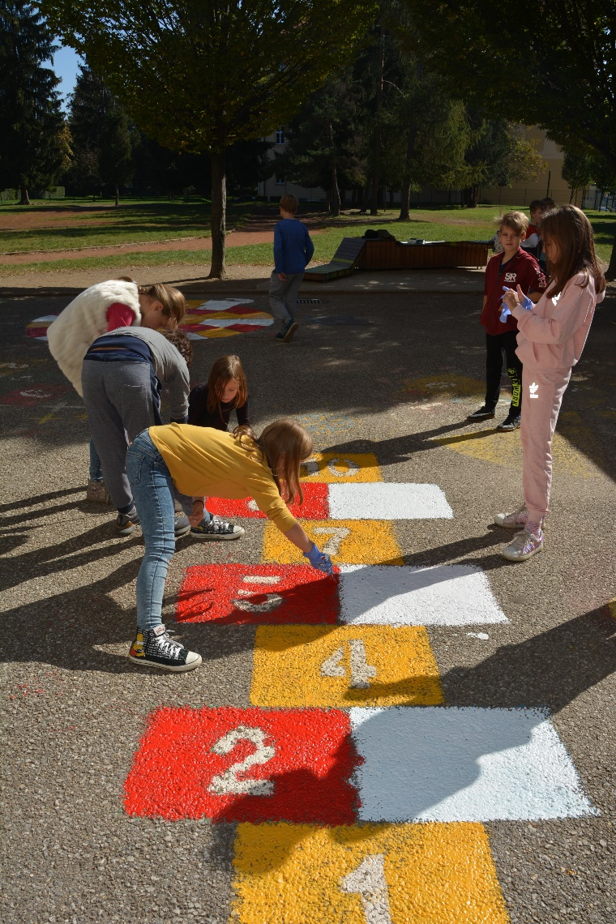
Načrti naprej
Vsak učitelj z učenci do konca šolskega leta
poskuša izpeljati načrtovano.
V drugem koraku bomo seveda načrtovali
sodelovanje s starši in starimi starši,
z lokalno skupnostjo, s srednjimi šolami,
s konzorcijskimi partnerji …
Zaupamo vase!

Slide 24
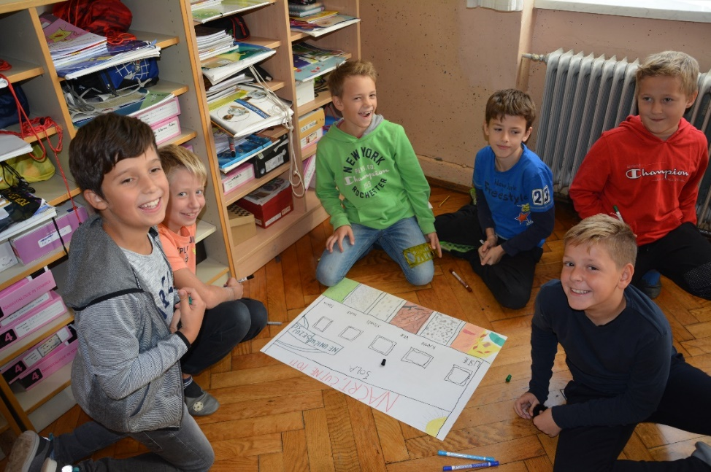
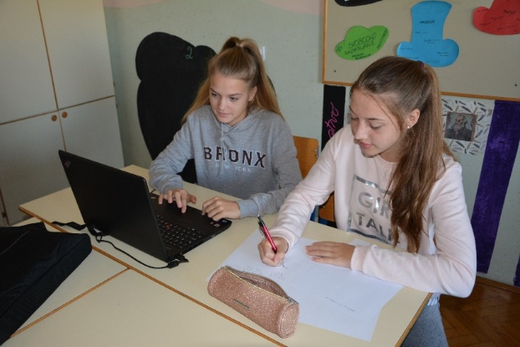
Vpliv našega dela na učence, učitelje, šolo …
Odpiramo prostor novim stvarem!
Učenci so radovedni, motivirani, nekateri začudeni, da so vključeni v tako pomembno stvar kot je soodločanje o življenju in vedenju učencev in učiteljev na šoli.

Slide 25
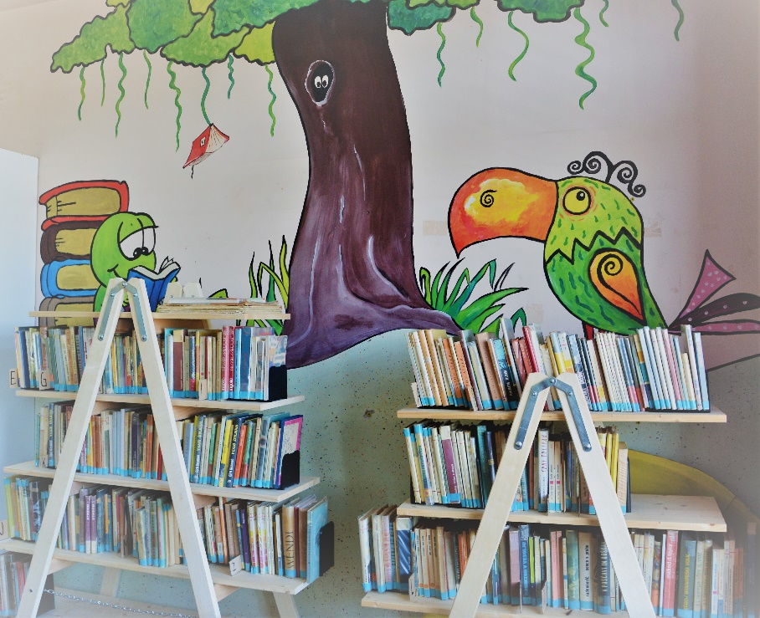
Učitelji se veselimo nadaljnjega dela, sprememb …
Razvijamo različne veščine, nismo osredotočeni samo na svoje področje, morda najdemo tudi pri sebi tisto, za kar smo mislili, da nismo. V prvi vrsti pa sodelovanje, timsko delo, prilagajanje, spodbujanje, motiviranje, zaupanje vase …
Če mi daste nalogo, ki ji lahko podarim
nekaj svojega, ne bo več naloga;
bo veselje, bo umetnost.
Bliss Carman
Tim Pogum Voranc

